Slide 1

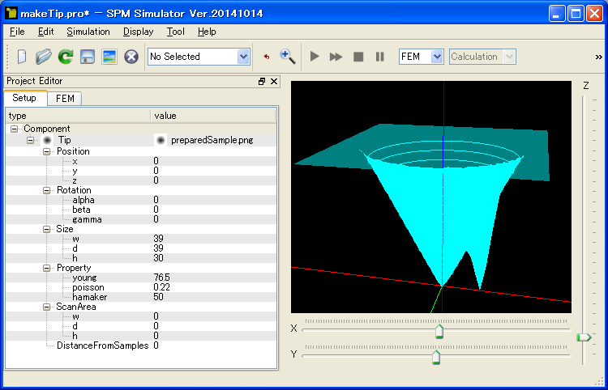
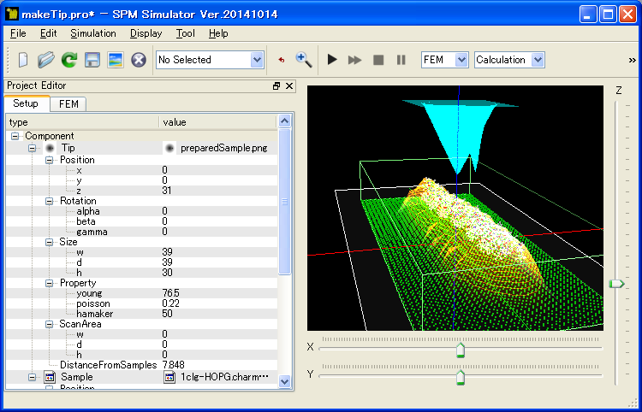
【GeoAFM】オリジナルの探針形状データの作成／使用 1/2
GeoAFM
Step 1. 探針形状を想定した画像データを作る。
ペイントツール(例、GIMP)を用いて、探針形状を想定した試料面の画像データを作る。
ペイントツールのグラデーション機能、ブラシ機能、ぼかし機能などを使い、左図のようなグレースケールの画像ファイルを作成する。ここでは縦横サイズをそれぞれ40ピクセルとした。
それをpngまたはbmp形式の画像ファイルとして保存する。
形状データに変換する際、白が高く、黒が低いとみなされる。
Step 2A. 画像データを探針形状として利用する。
SPMシミュレータは、探針形状または試料形状として、画像データを利用できる。
読み込んだ画像ファイルは、高さ形状のデータに変換される。
探針形状として画像ファイルを利用する場合。
Componentを右クリック → Add Tip → Fileをクリックし、上記の画像ファイルを選択する。
1ピクセルあたりの長さを入力する。例えば1 [Å]とする。
高さ方向のサイズを入力する。例えば30 [Å]とすると、画像ファイルの各ピクセルの明度が0～30 [Å]の高さデータに変換される。
読み込んだ形状データは、GeoAFMおよびFemAFMによる計算に利用できる。
Notes:
GeoAFM_CalcImage_Polymer_009

